Slide 1
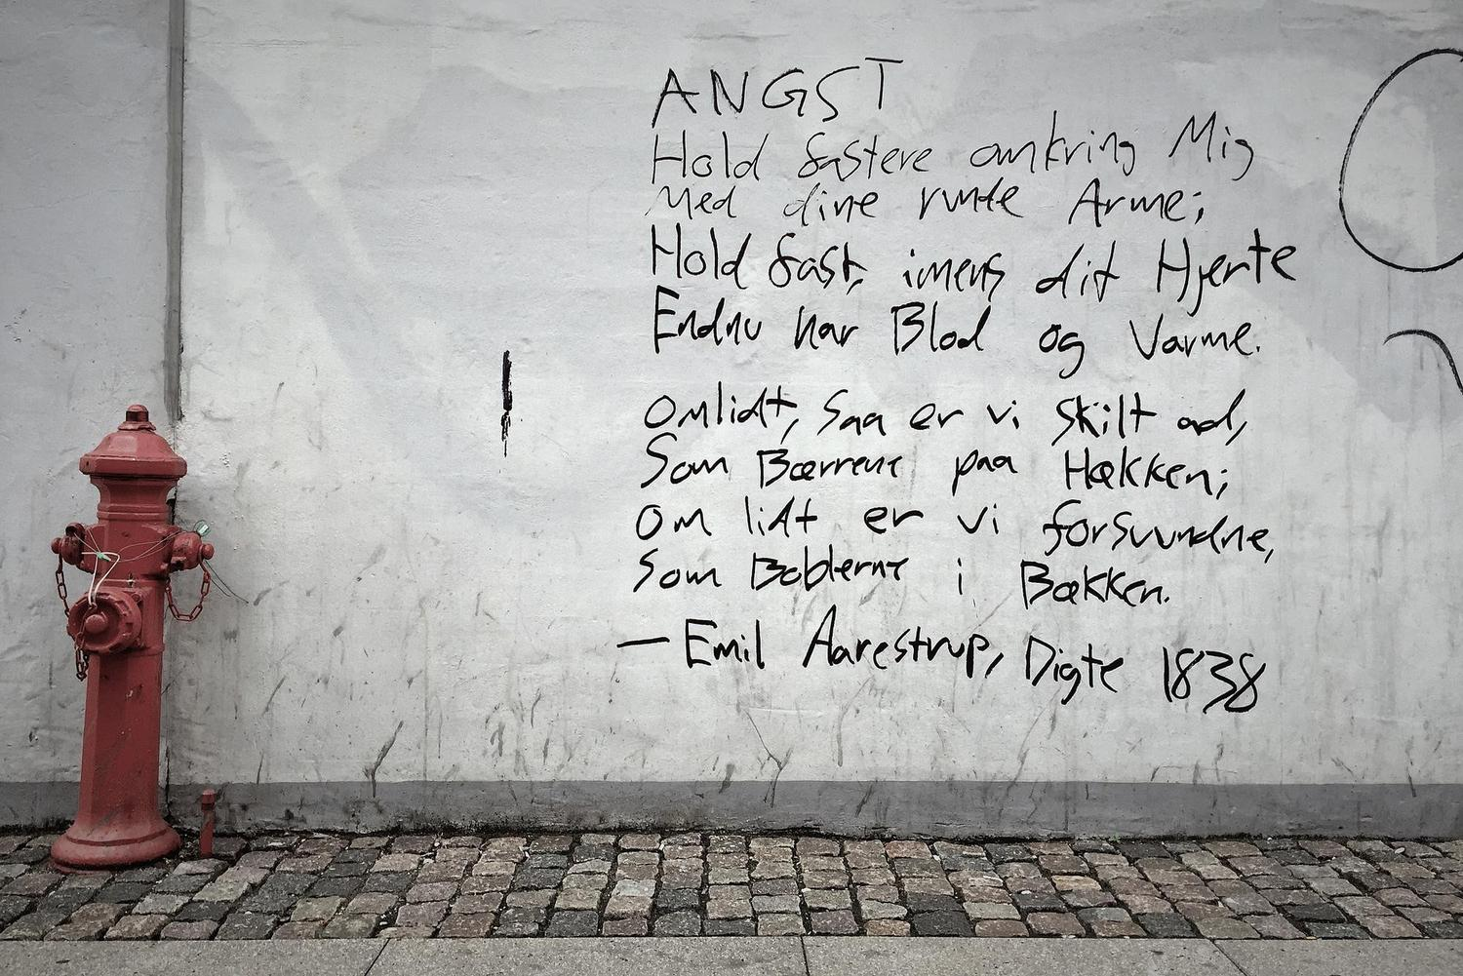
Romantismen
Det splittede individ

Slide 2
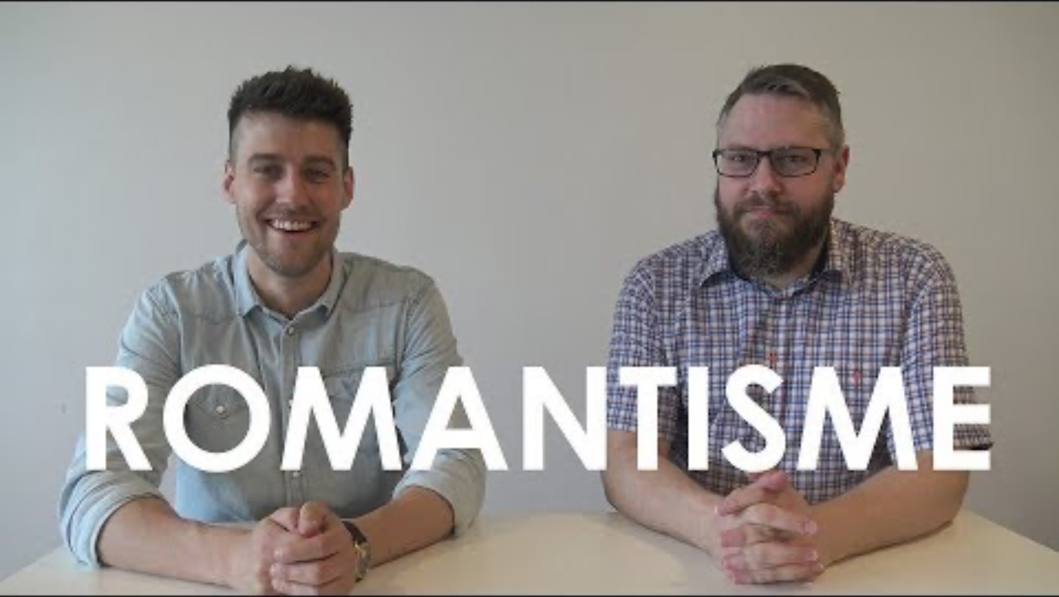
Romantisme Det spilttede individ

Slide 3
Teoriopgave
Find med udgangspunkt i dagens to små teksterbidder og den litterære samtale på sidste slide modsætningspar mellem hhv. Biedermeier og romantisme.
Biedermeier | Romantisme
Idyl | Det farlige
Ægteskabet | Utroskab
.. | ..

Slide 4
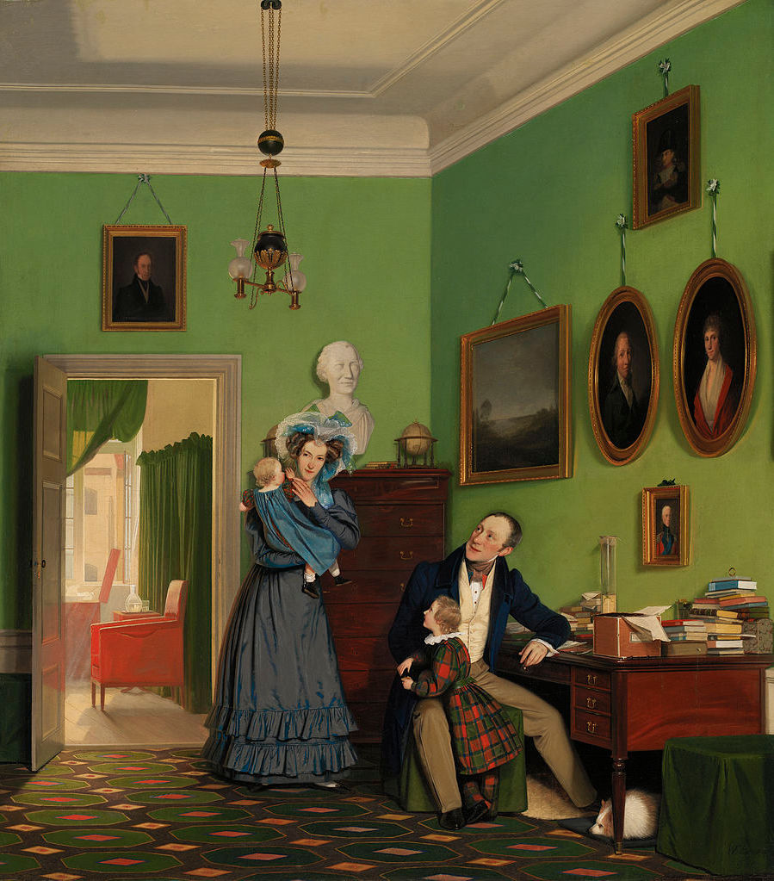
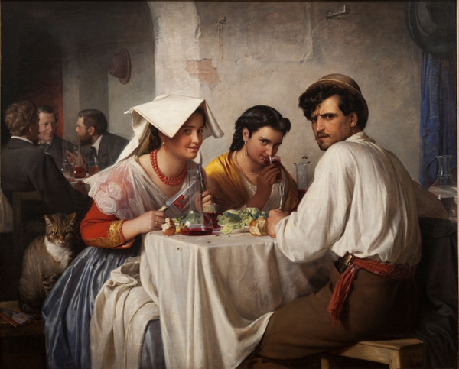
Komparativ analyse
Sammenlign malerierne mht. både indhold og form. Diskuter, om de tilhører Biermeier-strøningen eller romantismen.
Carl Bloch: Fra et romersk osteria, 1866
Wilhelm Bendz: Det Waagepetersenske familiebillede, 1830

Slide 5
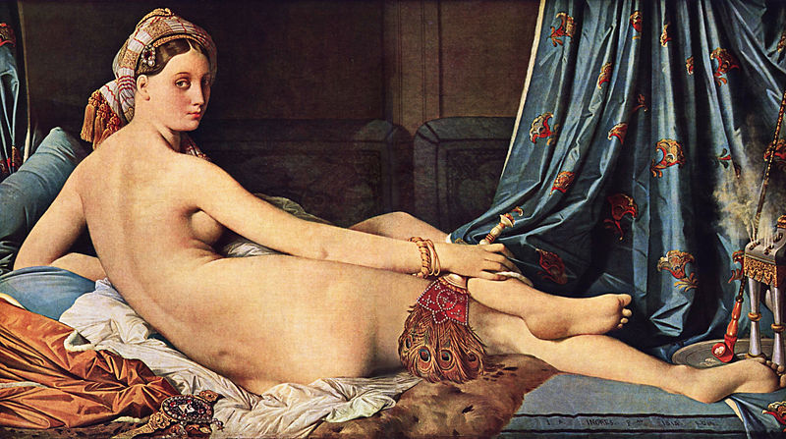
Romantisme? Hvorfor?
Jean Auguste Dominique Ingres: La grande Odalique, 1814

Slide 6
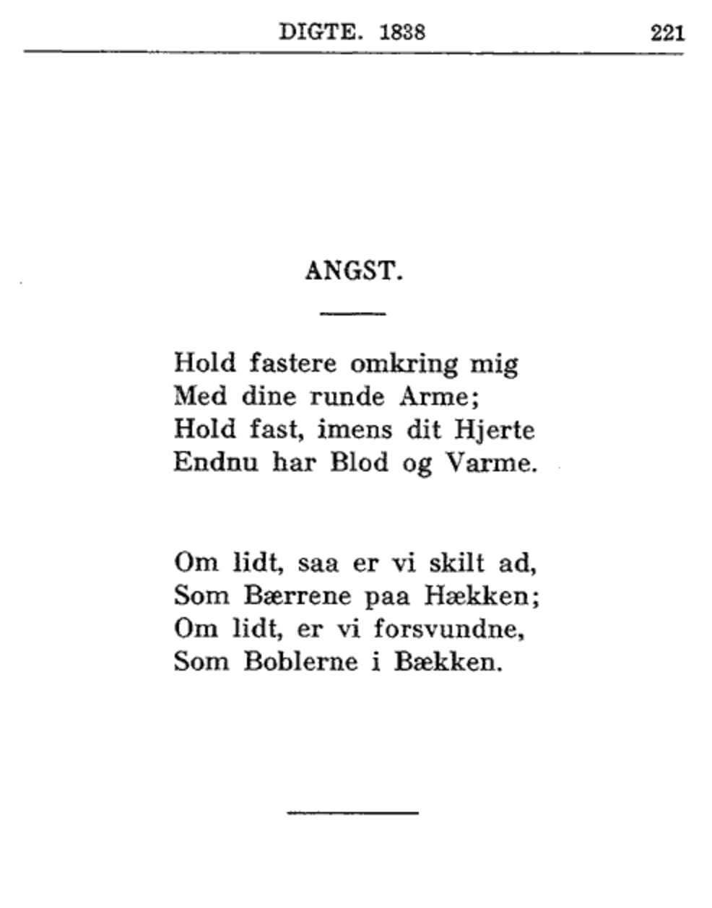
Emil Aarestrup: Angst, 1838
Forklar, hvorfor digtet hører til romantismen.
Diskuter, på hvilken måde (I hvilke ord) der bade er skønhed og smerte I digtet.

Slide 7
H.C. Andersen: Skyggen, 1847
H.C. Andersen havde som få i sin periode blik for menneskesindets afkroge og skildrede utallige gange splittelsen mellem at synes og at være. Dermed blev han en af dem, der bedst gav romantismens livsfølelse stemme. I den henseende er eventyret om skyggen fra 1847 en kernetekst.
Fortællingen tilhører eventyrgenren. Begrund hvorfor og diskuter, om den følger den klassiske eventyrmodel: hjem – ude – hjem?
Diskuter synsvinklen i historien. Hvem følger vi gennem fortælleren? Skifter det undervejs?
Lav en karakteristik af både skyggen og af manden.
Find modsætninger/kontraster
Hvordan beskrives poesien? Forstår den lærde og skyggen den?
Tilhører teksten romantikken eller romantismens tankegods? Begrund.
Hvad betyder slutningen? - altså at skyggen overlever og den lærde dør.

Slide 8
Fokus: sproglig analyse
Karakteriser sproget i ”Skyggen” og diskuter bl.a. hvilke stiltræk der bruges i følgende sætninger:
“Der blev lig begravet med salmesang, gadedrengene skød med troldkællinger, og kirkeklokkerne ringede, jo der var rigtignok levende nede på gaden”
“Jo skyggen var overordentligt godt klædt på, og det var just det, som gjorde, at den var et ganske menneske”

Slide 9
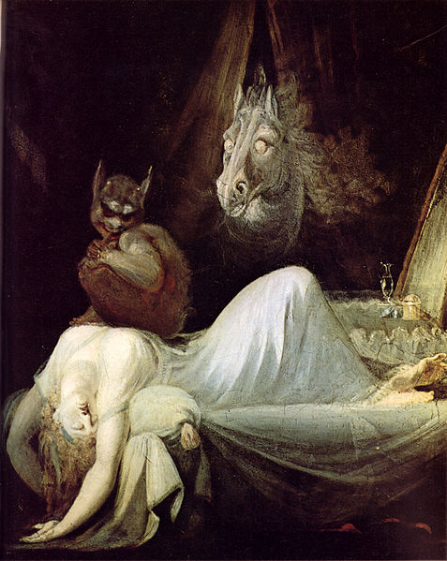
Bemærk årstallet!
Kunsten lader sig sjældent sætte i faste kasser – her ses allerede tidligt træk, der peger frem mod romantismen…
Johann Heinrich Füssli: Mareridtet, 1790

Slide 10
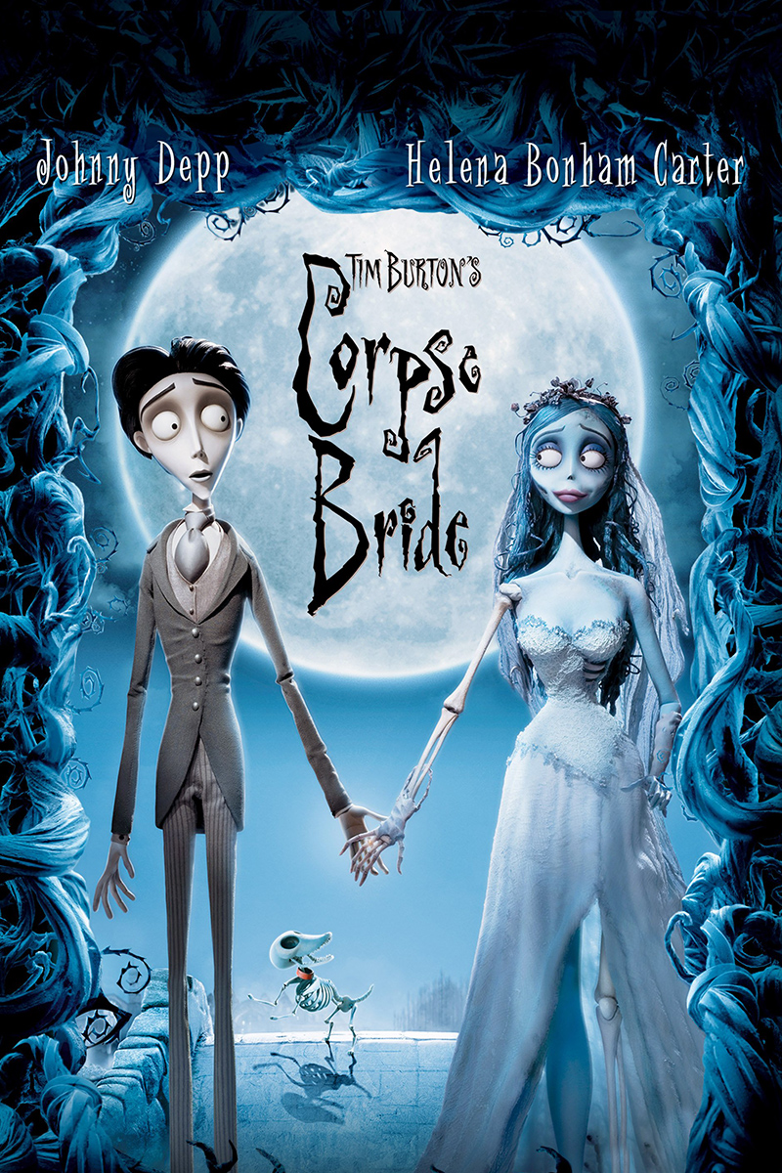
Analyseopgave
Gotikken er en stil, der ind i mellem ses i romantikken, men i sær i romantismen. Den fokuserer på splittelsen, de forbudte drifter, det ‘interessante’ og alt det, der bryder med den borgerlige kulturs idealer og normer. Gotikken foregår ofte på uhyggelige steder, som fx kirkegårde, og der er en fascination af det forbudte og ukontrollable i form af overnaturlige fænomener og væsner, fx vampyrer. I dag ser i disse træk vende tilbage, særlig i film.
Hvilke to verdener oplever i i Tim Burton’s film Corps Bride?
Hvilke træk fra romantismen kan i se i dag i denne
https://www.youtube.com/watch?v=AGACeWVdFqo

Slide 11
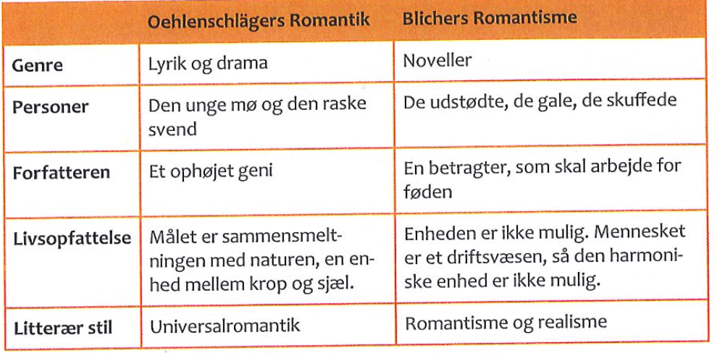
St. St. Blicher
På flere måder markerer Blicher et tydeligt brud med Romantikkens digtning. Han er isser berømt for sine noveller. I disse noveller er han optaget af "det interessante", dvs. folk, der lever pa kanten, fx de udstødte eller de, der bliver gale af kærlighed.
De personer, han skriver om, lider og skuffes, ikke mindst af kærlighedslivet. Kærligheden støder sammen med det borgerlige samfunds normer, regler og forventninger. I den blicherske novelle beskrives et helt liv i novelle- formens korte ramme, og ofte træder fortælleren frem som den, der fortæller om og betragter disse ulykkelige skæbner. Mange af novellerne udspiller sig i den jyske natur, som er smuk, men også barsk Hans skildringer af de ulykkelige menneskeskæbner har romantiske elementer, især i naturbeskrivelserne, men al tro på menneskelig og guddommelig harmoni er væk. I Blichers litteratur er der ingen idyl, men derimod dramatik og ulykke. Livet er hårdt, og Blicher skriver realistisk om, hvordan mennesker går under i det, og hvordan deres idealer og drømme ødelægges.

Slide 12
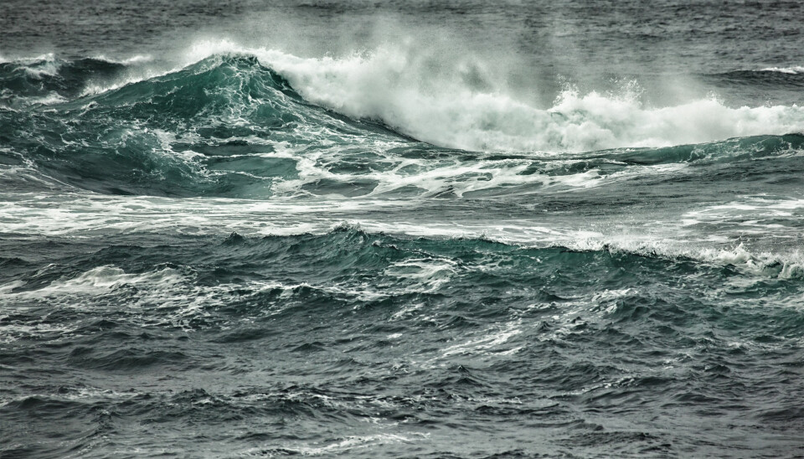
St. St. Blicher: ”En erindring fra Vesterhavet”, 1836
Find steder i teksten, hvor man kan se det blicherske grundtema, der opsummeres i udsagnet "Ak, hvor forandret".
Hvilke træk fra romantismen kan I pege på i denne tekst? Find fx eksempler på, at menneskets drifter kan føre til skuffelse og vanvid.
Hvilke realistiske træk har teksten? I kan fx kommentere på fortællerens tanke: "Barnets ansigt er også engang glædens, uskyldighedens klare spejl; dog kommer den tid, da det fordunkles af sorgens skyer og tungsinds tåge, da det oprøres og gennemfures af lidenskabernes vilde orkaner".
Ordet "sand" bruges flere steder i teksten. Hvilken konkret og hvilken symbolsk betydning synes I, sandet har? Husk at dokumentere i teksten.
Hvordan skal den gamle kone Kirstens sidste replik forstås?
Genlæs novellens første afsnit. Kan denne naturbeskrivelse være et billede pa novellen? Begrund svaret.

